Slide 1

مقدمة في الإدارة
الباب الثالث: التنظيم الإداري
الفصل السادس: التنظيم الإداري وأنواعه
الفصل السابع: تصميم الهيكل التنظيمي
الفصل الثامن: السلطة والمسؤولية

Slide 2
الأهداف التعليمية
ماهية السلطة الإدارية ومصادرها
معرفة أنواع السلطة المختلفة
ماهية تفويض السلطة
المركزية واللامركزية؛ الفروق بينهما
إدراك ومعرفة مفاهيم المسؤولية والمحاسبة والإشراف

Slide 3
مصادر السلطة الإدارية
1- السلطة الشرعية
2- السلطة بوصفها قبول المرؤوسين للسلطة
3- السلطة الشخصية

Slide 4
السلطة الشرعية
حق المالك في اتخاذ وتوجيه القرارات المتعلقة بأمواله

Slide 5
السلطة المقبولة من المرؤوس
السلطة بوصفها مشتقة من العلاقات البشرية بين بعضهم بعضًا وترتكز على القبول والموافقة

Slide 6
السلطة الشخصية
السلطة بوصفها مستمدّة من صفات ومهارات شخصية و/أو وظيفية. وهذا النوع من السلطة على أنواع أربعة:
تنفيذية، استشارية، وظيفية، وسلطة اللجان

Slide 7
السلطة التنفيذية
السلطة الآمرة التي لها الحق في إصدار الأوامر والنواهي في المنظمة

Slide 8
السلطة الاستشارية
سلطة مساعدة تقوم على النصح والمشورة للسلطة التنفيذية بحكم خبرة أو مهارة مكتسبة غالبًا عبر الزمن

Slide 9
السلطة الوظيفية
السلطة التي يتمتع بها مدير أو مسؤول ما في المنظمة على باقي (أو بعض) الإدارات أو الأقسام في المنظمة وليس على إدارته أو قسمه حصرًا

Slide 10
سلطة اللجان
سلطة مجموعة من الأفراد متمركزين في لجنة (دائمة أو مؤقتة) بغية تحقيق غرض معين أو حل مشكلة ما فيها مصلحة عامة للمنظمة ككل أو بعض أجزائها الحيوية

Slide 11
تفويض السلطة الإدارية
التفويض الإداري هو نقل حق التصرف وإصدار القرارات من شخص/إدارة إلى آخر/أخرى.
التفويض...
يمكن أن يكون جزئيًا أو كليًا (ولكن لفترة زمنية محددة)
لا يعني التخلص من المسؤولية أو التنازل عنها
يحرّر المفوِض من أعباء تقيد أداءه ووقته
يدرّب المفوّض إليه على تحمل أعباء إدارية جديدة
وسيلة تحفيز فعّالة

Slide 12
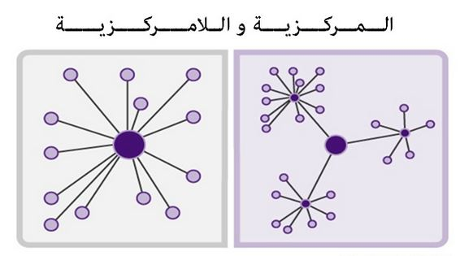
المركزية واللامركزية
مدى درجة تركيز السلطة والصلاحية في الهيكل التنظيمي.

Slide 13
مزايا المركزية
الاستفادة من الخبرات في المستويات التنظيمية العليا
تساعد في توحيد السياسات والأنظمة
تزويد المستويات الإدارية العليا بالقوة والكفاءة
تأمين درجة عالية من التنسيق بين أنشطة المنظمة

Slide 14
مزايا اللا المركزية
السرعة في اتخاذ القرارات
تنمية وتطوير الكفاءات القيادية والإدارية
زيادة حس الانتماء الوظيفي والرضى الوظيفي
اتخاذ قرارات محلية الطابع بشكل أكثر كفاءة

Slide 15
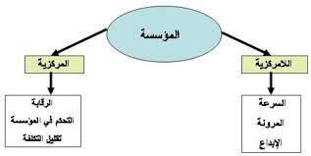

Slide 16
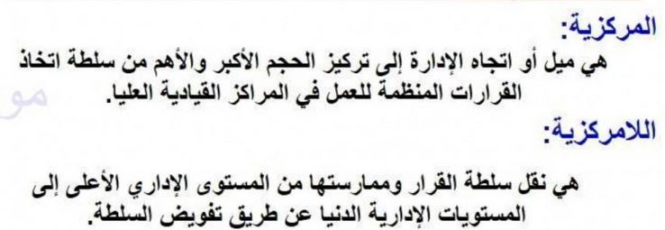

Slide 17
المسؤولية الإدارية
تعهّد والتزام المرؤوس بتأدية الأعمال الموكلة إليه بأقصى طاقته وقدرته.

Slide 18
المحاسبة
وتعني مساءلة المرؤوس عن نتائج الأداء من خلال المسؤوليات الموكلة وأي تفويض للسلطة تم منحه إياها.
والمحاسبة، على عكس المسؤولية، تأخذ شكلًا تدرّجيًا تصاعديًا في منظمات الأعمال

Slide 19
نطاق الإشراف
وهو مصطلح يشير إلى عدد المرؤوسين الذين يمكن لمدير أو رئيس واحد أن يشرف عليهم بكفاءة وفاعلية.
ويمكن احتساب العدد الكلي من العلاقات بين الأفراد (رئيس
+ مرؤوسين) بطريقة رياضية عن طريق المعادلة التالية:

Slide 20
نطاق الإشراف
عدد العلاقات = ن ( (²2/ن) + ن -1) حيث ن = عدد المرؤوسين
بالإضافة لعدد العلاقات، فإن نطاق الإشراف يعتمد على عوامل كثيرة، منها:
1- مهارة المدير والمرؤوسين
2- طبيعة العمل نفسها
3- مدى كفاءة وسائل التواصل الحالية بينهم

Slide 21
شكرًا لانتباهكم ومتابعتكم

